Slide 1
绩效津贴上报系统培训
人事处薪酬与社会保障中心
2018.11.14

Slide 2
系统介绍
简介：绩效津贴系统是为了解决教职工的福利津贴的管理，实现薪酬福利信息化，该系统包含津贴设置，津贴上报，部门上报审核，人事津贴上报，查询统计和院系查询统计等模块，简化了津贴上报流程，减轻了上报及审核人员工作量，有效提高了工作效率。
流程：部门上报->部门审核->人事处审核上报

Slide 3
内容要点
系统登录
1
部门上报
2
部门审核
3
其他功能说明
4

Slide 4
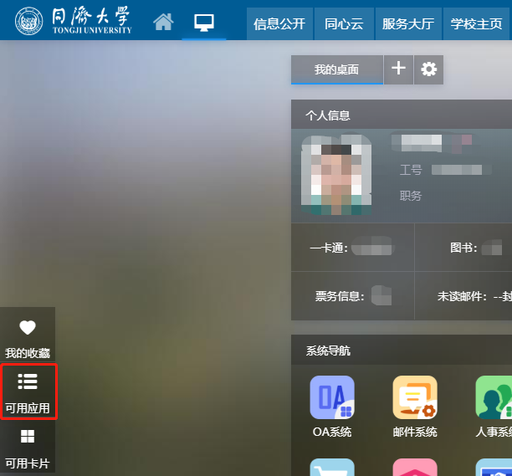
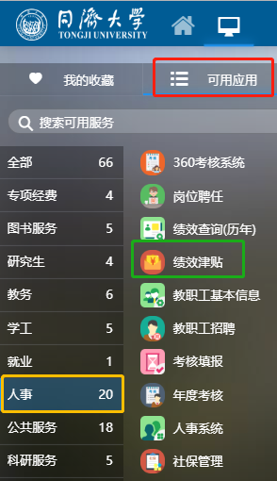
系统登录
浏览器：建议用 Google Chrome
登录地址：http://myportal.tongji.edu.cn/new/index.html
系统路径：通过统一身份认证平台登录

Slide 5
内容要点
系统登录
1
部门上报
2
部门审核
3
其他功能说明
4

Slide 6
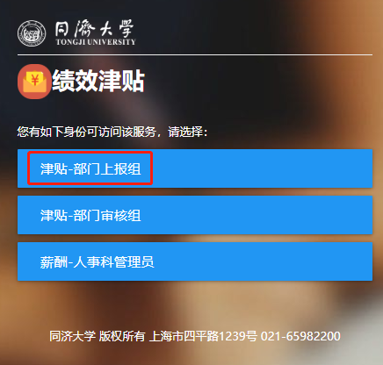
部门上报-进入上报界面
步骤：进入上报界面->导入数据->提交数据
步骤1：进入上报界面
1、角色选择：津贴-部门上报组
2、上报月份选择
3、津贴项勾选，进入上报界面
4、人员异动查询：在制作本月津贴数据前先进行异动人员信息查看

Slide 7
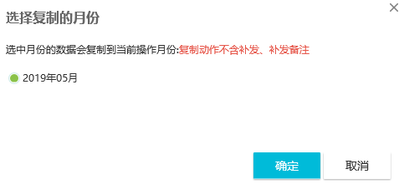
部门上报-数据导入
步骤2：数据导入方式分为复制历史月份数据与EXCEL导入两种方式
方式一：复制历史月份数据
1、点击“复制数据”
2、选择需要复制的月份
3、点击“编辑津贴”
4、光标落至需修改的数据即可进行修改，完成后保存即可

Slide 8
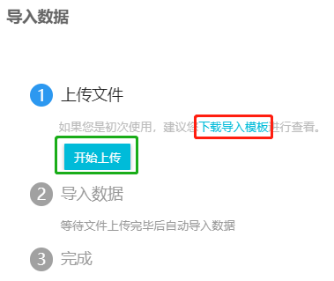
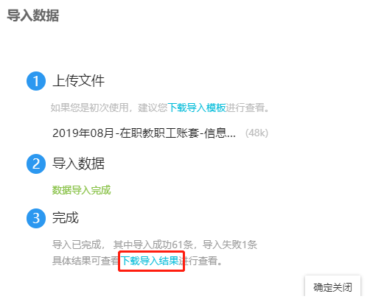
部门上报-数据导入
方式二：EXCEL导入
若本地无人员清单，先执行1获取上报人员清单，再执行2、3实现EXCEL导入
1、点击“初始化”，获取本月上报人员清单，导出至本地，再进行相关津贴数据的制作
本地已做好上报清单，直接进行2与3
2、下载模板，根据格式复制黏贴
3、上传导入（关注是否全部导入成功）

Slide 9
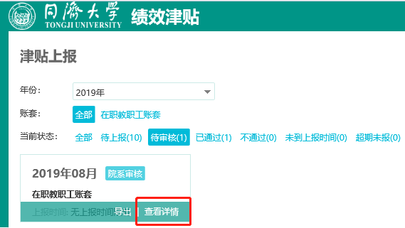
提交数据
上报操作：点击上传即可（下方各津贴项前面的勾选框，勾选与否都不影响上报）
撤销上报：在待审核菜单中选择对应月份，点击“查看详情”，有图中 点击“收回”即可完成撤销操作

Slide 10
内容要点
系统登录
1
部门上报
2
部门审核
3
其他功能说明
4

Slide 11
部门审核
审核操作
撤销审核

Slide 12
内容要点
系统登录
1
部门上报
2
部门审核
3
其他功能说明
4

Slide 13
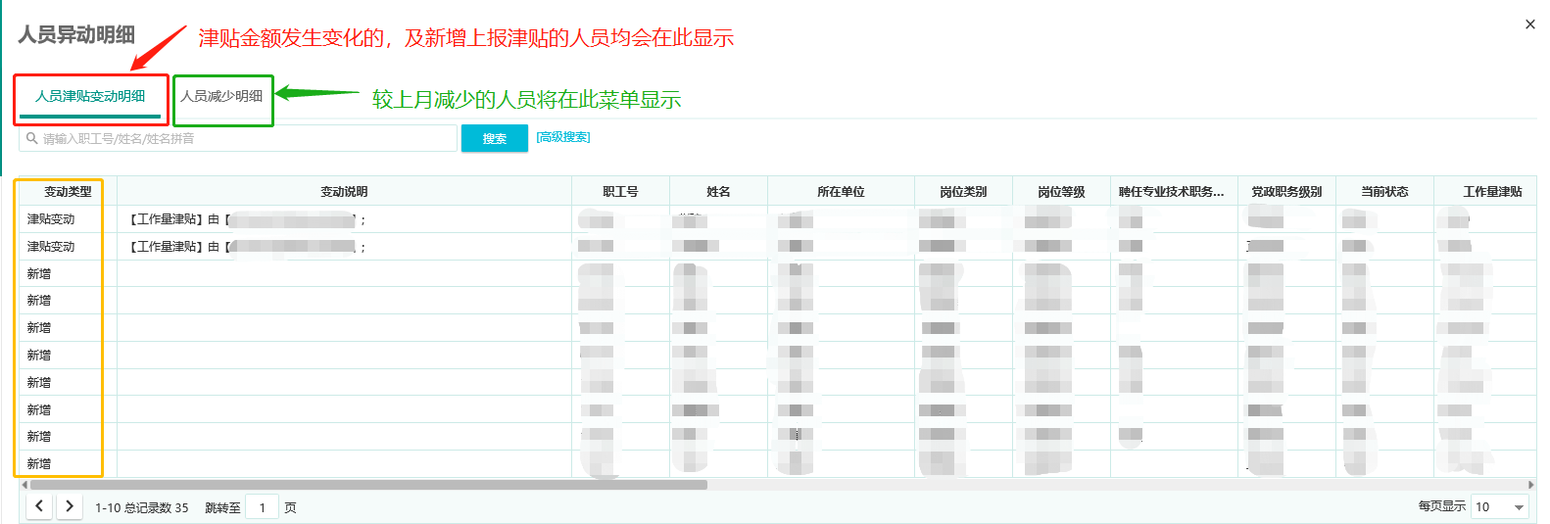
查看与上月变化明细
做好本月数据后如需与上月对比，点击“查看与上月变化明细”，即可查看人员津贴变动明细与人员增减情况

Slide 14
单个津贴经费使用情况
如需查看单项津贴的使用进度，上报明细等，可回到勾选津贴项页面，点击单个项目前面的“详情”，即可查看

Slide 15
数据导出方式
方式一：在月份标签上导出，如图23红色框所示，点击可直接导出EXCEL格式数据
方式二：上报界面导出，如图24所示，点击“本月津贴发放明细”可导出多种格式数据
方式赛三：指定时间段内津贴发放数据导出方式

